Slide 1
CGによる湯気のシミュレーションと可視化
2016/02/20
M1 浅井ゼミ 佐野宏行

Slide 2
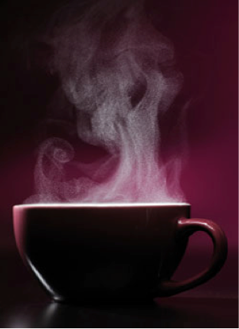
研究テーマ
CGによるフォトリアルな湯気のシミュレーション。
従来のCGでは表現できない温泉、暖かい料理といったシーンを表現可能とする。

Slide 3
アイデア
煙の流体シミュレーションをベースとする。
湯気の特徴をモデリングする
蒸発して消滅する。
発生源の状態(温度、形状)によって発生の仕方が異なる
水滴が見える場合がある。

Slide 4
マイルストン
先行研究、関連研究調査、研究計画作成(5月)
流体シミュレーションの基礎を習得する。 (6月)
煙の表現をシミュレーションする。(8月)
湯気の動きをモデリング(設計)する。(9月)
湯気の動きをシミュレーション(実装)する。(10月)◀
湯気の発生源のシミュレーション(11月)
パラメータ見直し(12月)
追加検討、高速化 (2016年以降)

Slide 5
報告内容
湯気の発生・消滅プロセス
湯気のシミュレーションモデル
シミュレーション結果
考察
今後の予定

Slide 6
湯気の発生・消滅プロセス
初期状態
水蒸気の分子拡散 熱拡散
浮力による 空気の上昇
水蒸気量が飽和水蒸気量を
上回り凝結し湯気が発生
対流による 湯気の移動
水蒸気量が飽和水蒸気量を
下回り湯気が蒸発

Slide 7
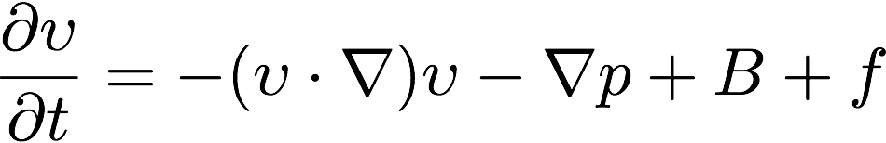
流体のモデル
オイラーの運動方程式 粘性を考慮しない非圧縮性の流れを表現。外力(f)に浮力(B)を追加。
連続の式 何も無いところから湧き出すことはない。

Slide 8
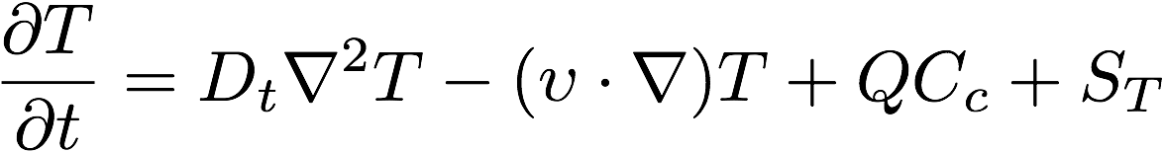
浮力・温度
浮力 環境温度(Tamb)との温度差から計算。
温度 浮力による熱移動に加えて熱源からの熱拡散を考慮

Slide 9
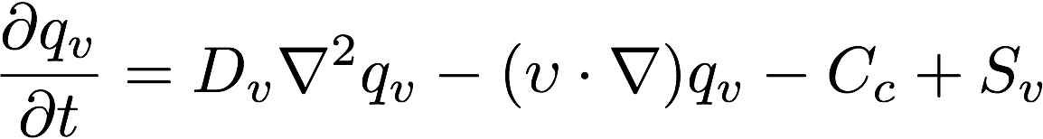

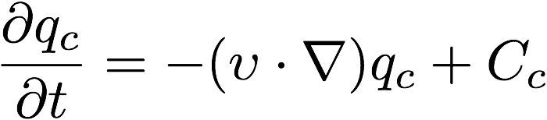

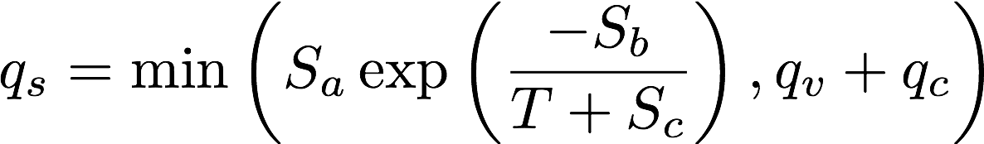
水蒸気・湯気・相転移
水蒸気 流体の速度による移動に加えて分子拡散を考慮。 分子拡散係数は温度に依存。
湯気 相転移により湯気の量が変化 流体の速度に沿って移動。
相転移 温度から飽和水蒸気量を計算し水蒸気量との差分を相転移する湯気の量とする。

Slide 10


湯気のシミュレーション空間
シミュレーション空間は Nx × Ny × Nz の格子に分割し各格子点に水蒸気密度 qv, 湯気の密度 qc, 温度 T を割り付ける。
流体の計算はVisualSimulation of Smokeに従う。
熱と水蒸気の発生源の分布はユーザにより定義。
Z
生成された湯気
Nz
熱・水蒸気源
気体の流れ
Y
X
Ny
Nx

Slide 11
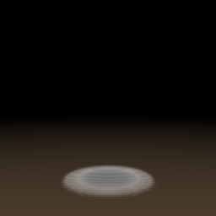
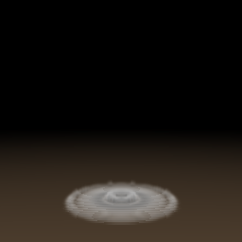
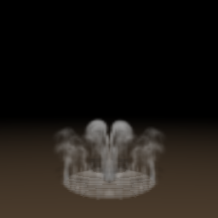
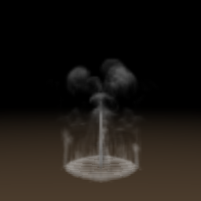
シミュレーション結果
独自のレンダラによりオフラインレンダリング 格子のスケールは64×64×64
熱と水蒸気の発生源は底辺の中央部から均等に発生
100/200
130/200
160/200
190/200

Slide 12
課題・考察
ある程度、湯気に近い映像を得ることができた。 ➡︎水蒸気の発生源にノイズいれることでさらにリアルにしたい。
湯気の発生に時間がかかる。 100ステップまでは底面に湯気がたまっている。 ➡︎熱拡散、分子拡散を利用しているためと考えられる。初期状態で熱が拡散された状態にすれば良いかもしれない。

Slide 13
今後の予定
3月までに以下を行う。
底面にノイズを用いた湯気の表現。
レンダラー(Pov-Ray,PBRT,Mitsuba)を用いたレンダリング。
以下を将来的に検討したい。
乱流の表現。
FLIP法(格子法と粒子法のハイブリッド)を用いた水滴表現。

